Slide 1


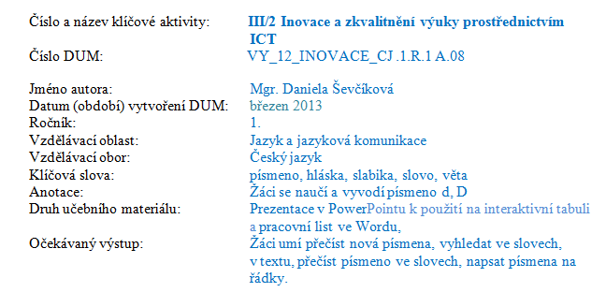
EU PENÍZE ŠKOLÁM
Zlepšení podmínek pro vzdělávání na základních školách Operačního programu
Vzdělání pro konkurenceschopnost

Slide 2

d D
1. Vyhledej v básni všechna d D d - dej do modrého kroužku
D - dej do červeného kroužku
Dudlá Šmudlík dudlíček, protože je pudlíček.
Až z něj bude pudlík, bude dudlat dudlík.

Slide 3
2. Nakresli 2 věci, které začínají na d D

Slide 4
3. Přečti věty a odlišnou barvou vyznač písmena d D - b B
David má doma bazén.
Bubák se nás nebojí.
Bára bubnuje na buben.
Brzy bude duben.
Bohouš má nové boty.

Slide 5
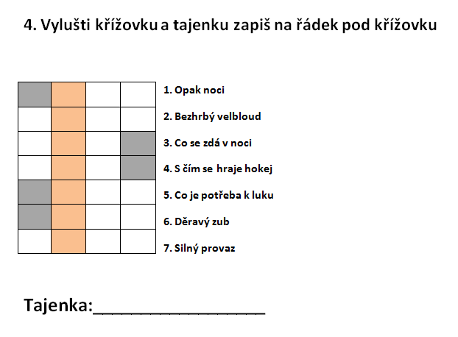

Slide 6
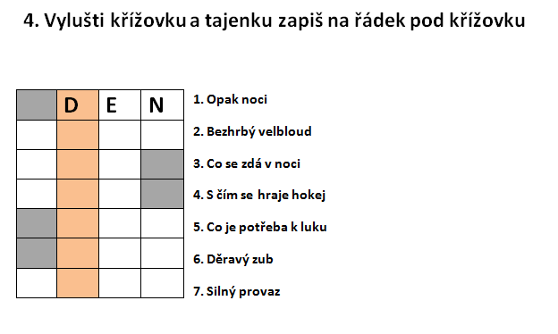

Slide 7
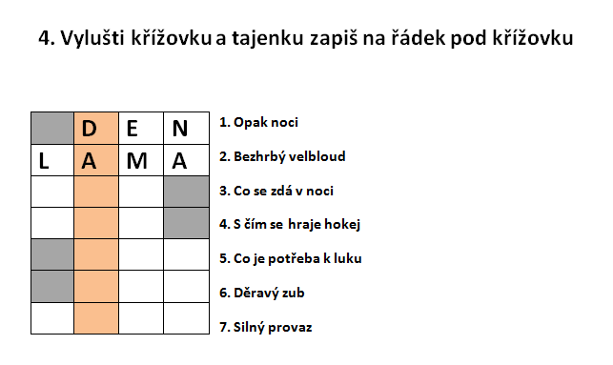

Slide 8
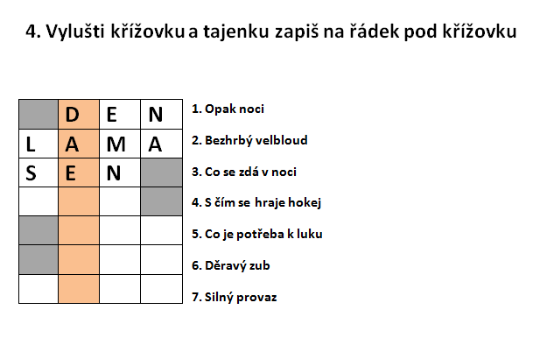

Slide 9
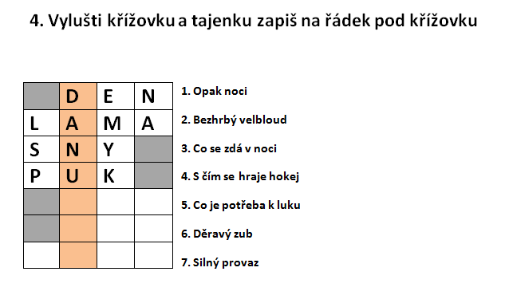

Slide 10
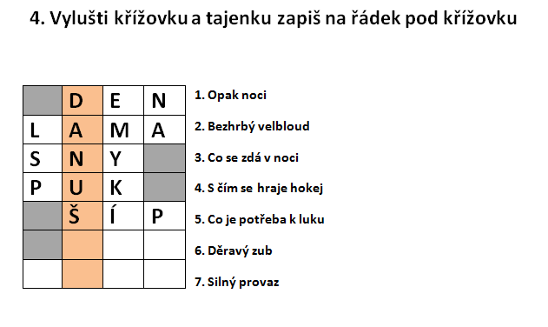

Slide 11
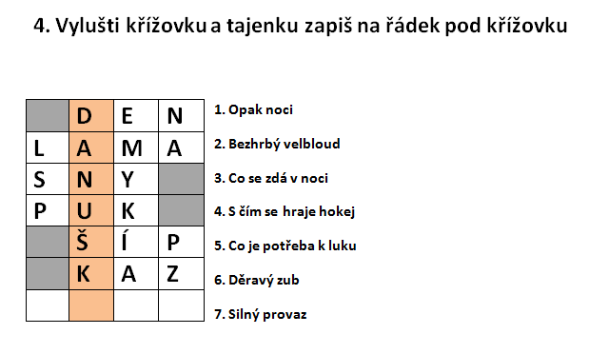

Slide 12
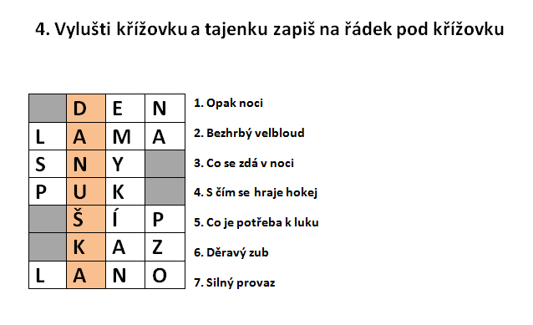

Slide 13
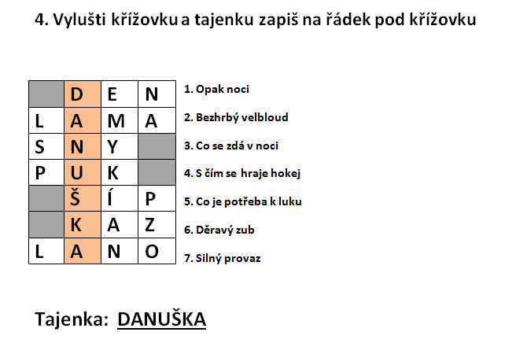

Slide 14
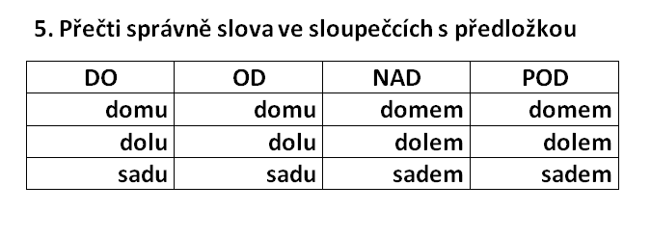

Slide 15
6. Přečti věty a červeně zakroužkuj, zda se to smí nebo ne
Malá Dana jede sama na kole po silnici. ANO NE
Lída olizuje led na zábradlí. ANO NE
Eda vede psa na vodítku po chodníku. ANO NE
Venda jede autobusem bez jízdenky. ANO NE

Slide 16
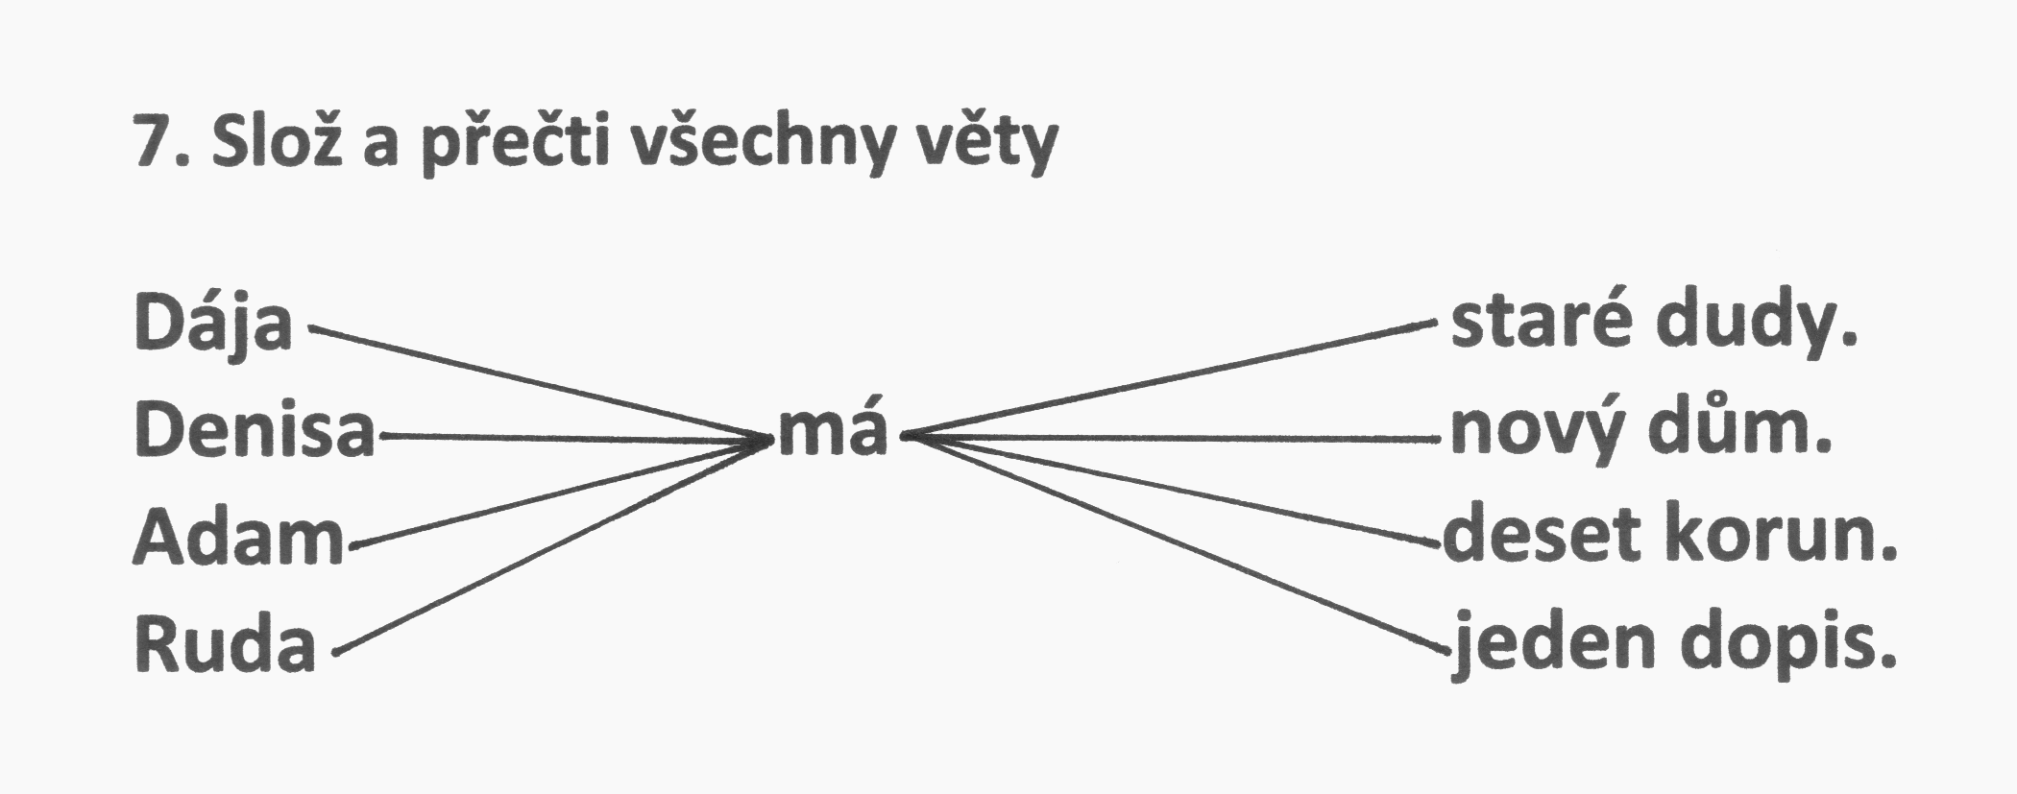

Slide 17

K O N E C
Zdroje, obrázky, citace:
Autorem materiálu je Mgr. Daniela Ševčíková, pokud není níže uvedeno jinak.
Říkadlo z publikace Říkadla, strana 11, sestavila a vybrala Květoslava Santlerová, vydala Jitka Spiesová, Brno.
Použity obrázky sady MS Office.

